Slide 1
Gestão e Qualidade de Software
MÓDULO 4
Qualidade de Processo de Software

Slide 2
Introdução
A qualidade de software é amplamente determinada pela qualidade dos processos utilizados para o seu desenvolvimento
Ou seja, a melhora da qualidade de software é obtida pela melhora da qualidade dos processos
Esta visão levou à elaboração de modelos de definição, avaliação e melhoria de processos de software

Slide 3
CMM (Capabilty Maturity Model)
CMM (Capabilty Maturity Model – Modelo de Maturidade de Capacidade)
  Surgiu durante a década de 1980 como um modelo para avaliação de risco na contratação de empresas de software pelo Departamento de Defesa dos Estados Unidos
  Objetivo: estabelecer um padrão de qualidade para software desenvolvido para as forças armadas
  Para desenvolver esse processo, o DOD criou, junto a Carnegie-Mellon University, o SEI (Software Engineering Institute)
  Modelo original – SW-CMM (CMM Software)
  Diversos outros modelos surgiram posteriormente
    Gestão de Recursos Humanos (People-CMM)
    Aquisição de Software (SA-CMM)
    Engenharia de Sistemas (SE-CMM)
    dentre outros

Slide 4
CMM (Capabilty Maturity Model)
CMM (Capabilty Maturity Model – Modelo de Maturidade de Capacidade)
  Junho/1987 – liberação de breve descrição do modelo de maturidade de processo de software
  Setembro/1987 – versão preliminar do questionário de maturidade
  1991 – 1ª versão do CMM (versão 1.0)
  Fevereiro/1993 – versão 1.1

Slide 5
CMM (Capabilty Maturity Model)
CMM (Capabilty Maturity Model – Modelo de Maturidade de Capacidade)
  Processo representa, dentro da área de software, um conjunto de atividades cujo objetivo é atingir uma meta previamente estipulada.
  Capacidade e maturidade de um processo, representam o grau de qualidade com o qual um processo atinge um resultado esperado.
  Não é uma metodologia
  Não orienta como fazer
  Orienta o que deve ser feito
  É um modelo sobre práticas maduras e consolidadas para desenvolvimento e manutenção de produtos e serviços, cobrindo todo o ciclo de vida, desde a concepção até a entrega do software

Slide 6
CMM (Capabilty Maturity Model)
Estrutura
  Cada nível de maturidade, com exceção do primeiro, é composto por áreas-chave de processo (Key Process Areas - KPAs)
  Cada KPA identifica atividades relacionadas que, quando executadas adequadamente, atingem determinados objetivos importantes para o aumento da capacidade do processo
  São os requisitos para a obtenção de um nível no CMM
  São cumulativas, ou seja, para uma organização atingir um determinado nível de maturidade, ela deve satisfazer todas as KPAs daquele nível e de seus inferiores

Slide 7
CMM (Capabilty Maturity Model)
Estrutura
  Cada KPA é descrita em termos de práticas-chave (key-pratices)
  Uma prática-chave descreve as atividades e a infra-estrutura necessárias para a efetiva implementação de uma KPA
  Uma prática-chave descreve o que deve ser feito, e não como deve ser feito
  Em uma avaliação de conformidade com o CMM o mais importante é verificar se todas as metas da KPA foram atingidas

Slide 8
CMM (Capabilty Maturity Model)
Níveis de Maturidade
  Patamar evolutivo bem definido, que visa alcançar um processo de software maduro
  São uma forma de priorizar as ações de melhoria, de maneira que se aumente a maturidade do processo de software

Slide 9
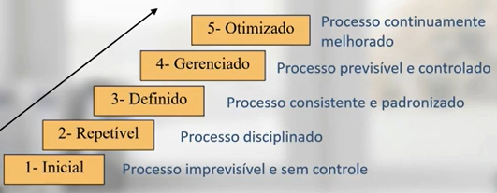
CMM (Capabilty Maturity Model)
Níveis de Maturidade
Fonte: https://www.youtube.com/watch?v=noOAwkz0v2Q&t=938s

Slide 10
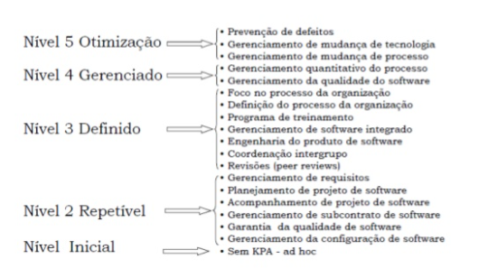
CMM (Capabilty Maturity Model)
Níveis de Maturidade
Fonte: https://pt.slideshare.net/RonneyMoreiradeCastro/cmm-e-cmmi

Slide 11
CMMI (Capabilty Maturity Model Integration)
CMMI (Capabilty Maturity Model Integration – Integração do Modelo de Maturidade de Capacidade)
  SW-CMM é específico para a área de SW
  Com o sucesso do SW-CMM, foram criados outros modelos para outras áreas:
    Gestão de Recursos Humanos (People-CMM)
    Aquisição de Software (SA-CMM)
    Engenharia de Sistemas (SE-CMM)
    dentre outros
  Modelos com estruturas, formatos e termos diferentes, dificultando a sua aplicação conjunta

Slide 12
CMMI (Capabilty Maturity Model Integration)
CMMI (Capabilty Maturity Model Integration – Integração do Modelo de Maturidade de Capacidade)
  Criado para integrar os diversos modelos CMM
  Em 1999, foi publicada uma versão 0.2 (draft - esboço)
  Modelo integrado para uso em várias disciplinas
    Engenharia de Software
    Engenharia de Sistemas
  Define:
    Áreas de Processo
    Objetivos de cada área
    Práticas para alcançar os objetivos

Slide 13
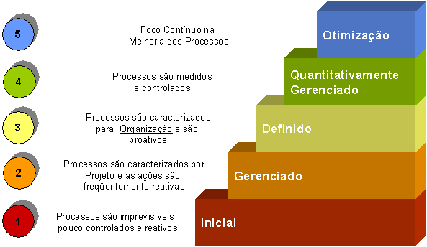
CMMI (Capabilty Maturity Model Integration)
Níveis de Maturidade
Fonte: http://www.isdbrasil.com.br/o-que-e-cmmi.php

Slide 14
CMMI (Capabilty Maturity Model Integration)
Áreas de Processo
  22 áreas de Processo
  Divididas em
    Gerenciamento de processos
    Gerenciamento de projetos
    Engenharia
    Suporte ou Apoio

Slide 15
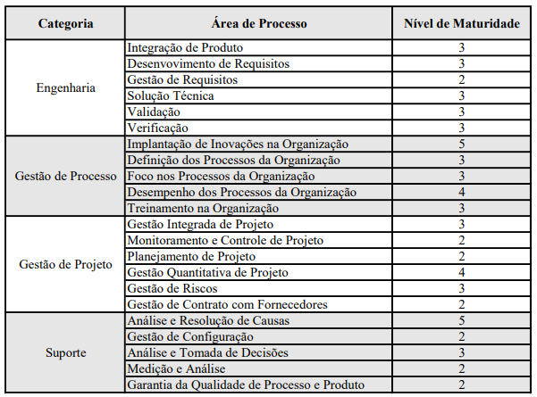
CMMI (Capabilty Maturity Model Integration)
Áreas de Processo e Níveis de Maturidade
Fonte: (JUNIOR et al., 2017)

Slide 16
CMMI (Capabilty Maturity Model Integration)
Vantagens
  Maior controle produtivo
    O objetivo do modelo é a capacidade de monitorar e controlar os processos de desenvolvimento e entrega de softwares e serviços.
    Possibilita ter uma visão geral do fluxo produtivo, desde o planejamento até a execução.
  Maior produtividade
    Processos otimizados e um fluxo mais simples de trabalho sempre vão se traduzir em aumento de produtividade no mundo corporativo
    A certificação permite a inclusão de uma estrutura mais inteligente de comunicação interna.
    A empresa tem mais ferramentas para produzir e mais integração para colaborar
  Maior satisfação do cliente
    Maior agilidade na resposta às demandas
    Melhor qualidade na entrega ao cliente
  Maior competitividade no mercado (Certificação)
    Diferencial em relação aos concorrentes

Slide 17
Certificações
A avaliação precisa ser liderada por um profissional credenciado pelo CMMI Institute chamado de “lead appraiser”
Método de avaliação utilizado: SCAMPI (Standard CMMI Assessment Method for Process Improvement) — (Método Padrão CMMI de Avaliação para Aperfeiçoamento de Processo da CMMI)
  Método de avaliação cujo objetivo é determinar o nível de aderência de um processo, ou conjunto de processos, a um modelo de referência

Slide 18
Certificações
Há uma distinção entre avaliadores autorizados a conduzir avaliações de níveis 2 e 3 (SCAMPI Lead Appraiser) daqueles aptos a conduzir oficialmente avaliações de níveis 4 e 5 (SCAMPI High Maturity Lead Appraiser).
Possui 3 anos de validade para a empresa
Possui 3 anos de validade para avaliadores

Slide 19
Certificações
Algumas empresas certificadas no Brasil:
  http://www.isdbrasil.com.br/maturidade_mercado_nacional.php
Resultados publicados das avaliações realizadas
  https://cmmiinstitute.com/pars/

Slide 20
MPS.BR
Programa para Melhoria de Processo do Software Brasileiro (MPS.BR), desenvolvido em 2003 pela Associação para Promoção da Excelência do Software Brasileiro (SOFTEX), com o apoio do Ministério da Ciência, Tecnologia e Inovações e Comunicações (MCTIC)
Contribui para melhoria de processos, desempenho dos negócios e alavancagem da inovação, tornando as organizações mais competitivas.
Tem como objetivo apoiar a inserção da cultura da qualidade principalmente nas micro, pequenas e médias empresas brasileiras.
Principal foco é melhorar a capacidade de desenvolvimento de software, serviços e as práticas de gestão de RH na indústria de Tecnologia e Inovação
Versão atual: 2020

Slide 21
MPS.BR
Foram desenvolvidos 3 modelos
  MR-MPS-SW:
    modelo de referência associado à melhoria de processo de Software
    Guia Geral MPS de Software: contém a descrição geral do Modelo MPS e detalha o MR MPS-SW e as definições comuns necessárias para seu entendimento e aplicação
  MR-MPS-SV:
    modelo de referência associado à melhoria de processo de Serviços
    Guia Geral MPS de Serviço: contém a descrição geral do Modelo MPS e detalha o MR MPS-SV e as definições comuns necessárias para seu entendimento e aplicação
  MR-MPS-RH:
    modelo de referência associado à melhoria de processo de Gestão de Pessoas
    Guia Geral MPS de Pessoas: contém a descrição geral do Modelo MPS e detalha MR MPS para Gestão de Pessoas (MR-MPS-RH) e as definições comuns necessárias para seu entendimento e aplicação
Guia de Avaliação
  descreve o processo e o método de avaliação MA-MPS
  descreve os requisitos para avaliadores líderes, avaliadores adjuntos e Instituições Avaliadoras (IA)

Slide 22
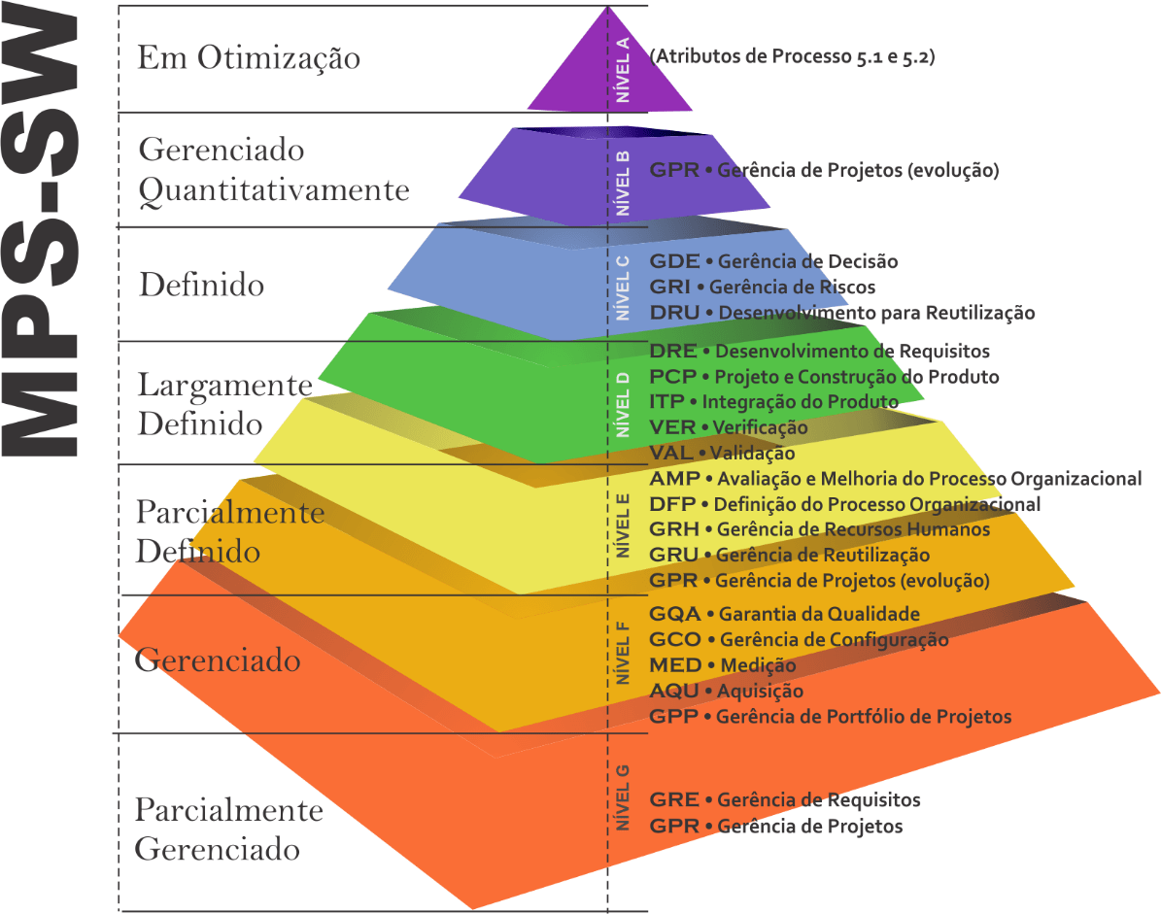
MPS.BR

Slide 23
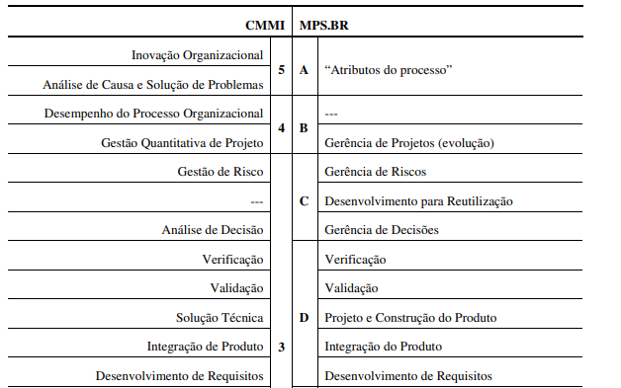
MPS.BR x CMMI

Slide 24
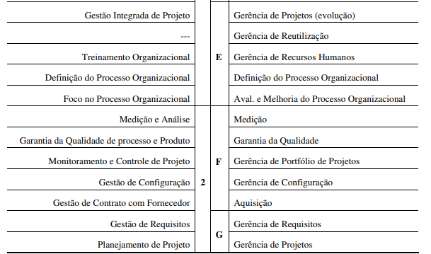
MPS.BR x CMMI
Fonte: (RINCON, 2009)

Slide 25
MPS.BR
Avaliações vigentes:
  https://softex.br/mpsbr/avaliacoes/

Slide 26
Bibliografia
DEVMEDIA. CMMI: uma visão geral. Disponível em https://www.devmedia.com.br/cmmi-uma-visao-geral/25425. Acessado em junho de 2021
ISD Brasil. Como comprovar a autenticidade de uma "certificação CMMI“. Disponível em http://www.isdbrasil.com.br/artigos/como-comprovar-a-autenticidade-de-uma-certificacao-cmmi.php. Acessado em junho de 2021
Jabur, Thiago. ES - Aula 9 - CMM e CMMI - Modelo de Maturidade da Capacidade - Níveis. Disponível em https://www.youtube.com/watch?v=noOAwkz0v2Q&t=938s. Acessado em maio de 2021
Junior, Paulo Roberto da silva; Santos, Mario Roberto; Shiba, Fábio Ytoshi. CMMI e Metodologias Ágeis no Desenvolvimento de Softwares. Anais do VI SINGEP – São Paulo – SP – Brasil – 13 e 14/11/2017
Montoni, Mariano. Certificação CMMI: conheça os benefícios alcançados por empresas brasileiras. Disponível em https://promovesolucoes.com/certificacao-cmmi-conheca-os-beneficios-alcancados-por-empresas-brasileiras/. Acessado em junho de 2021
RINCON, André Mesquita. Qualidade de Software. In: XI Encontro de Estudantes de Informática do Tocantins, 2009, Palmas. Anais do XI Encontro de Estudantes de Informática do Tocantins. Palmas: Centro Universitário Luterano de Palmas, 2009. p. 75-86. Disponível em: http://tinyurl.com/yj8f4kh

